Slide 1
PHÒNG GIÁO DỤC VÀ ĐÀO TẠO QUẬN LONG BIÊN
TRƯỜNG TIỂU HỌC ĐOÀN KẾT
CHÀO MỪNG
CÁC THẦY CÔ GIÁO VỀ DỰ GIỜ LỚP 5A4
Long Biên, ngày 19 tháng 11 năm 2021

Slide 2
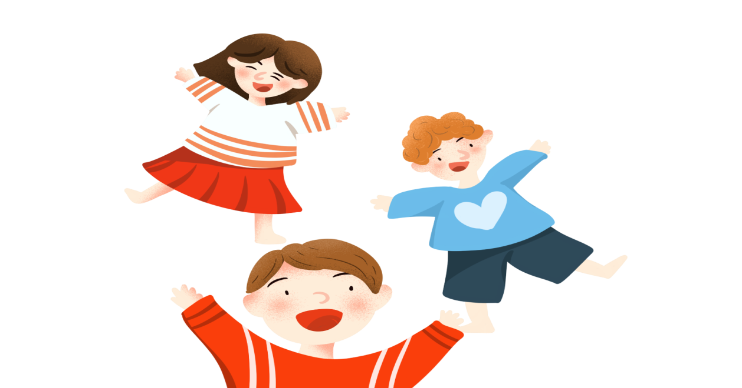
KHỞI ĐỘNG

Slide 4
Xác định từ loại trong câu sau:
Hôm qua, tôi và Lan đến thăm cô giáo cũ.

Slide 6
Thứ sáu ngày 19 tháng 11 năm 2021
Luyện từ và câu
Quan hệ từ

Slide 7
YÊU CẦU CẦN ĐẠT
1.
Nắm được khái niệm quan hệ từ.
Nhận biết được một số quan hệ từ thường dung và hiểu được tác dụng của chúng trong câu hay đoạn văn.
2.
3.
Biết đặt câu với quan hệ từ cho trước.

Slide 8
KHám phá

Slide 9
Thảo luận nhóm 4
I. Nhận xét
1.Trong mỗi ví dụ dưới đây, từ in màu đỏ được dùng để làm gì?
a. Rừng say ngây và ấm nóng.
Ma Văn Kháng
b. Tiếng hót dìu dặt của Hoạ Mi giục các loài chim dạo lên những khúc nhạc tưng bừng.
Võ Quảng
c. Hoa mai trổ từng chùm thưa thớt, không đơm đặc như hoa đào. Nhưng cành mai uyển chuyển hơn cành đào.
Theo Mùa xuân và phong tục Việt Nam

Slide 10
Ví dụ | Từ in đậm | Tác dụng
Rừng say ngây và ấm nóng
b. Tiếng hót dìu dặt của Hoạ Mi giục các loài chim dạo lên những khúc nhạc tưng bừng.
c. Hoa mai trổ từng chùm thưa thớt, không đơm đặc như hoa đào. Nhưng cành mai uyển chuyển hơn cành đào.
và
nối say ngây với ấm nóng
của
nối Tiếng hót dìu dặt với Họa Mi
như
nối không đơm đặc với hoa đào
Nhưng
nối cân văn sau với câu văn trước
Notes:
-Nêu tác dụng của từ in đậm?
=>GVchốt; Những từ : và, của, như, nhưng được gọi là quan hệ từ

Slide 11
Thế nào là quan hệ từ?
Quan hệ từ là từ nối các từ ngữ hoặc các câu với nhau.
Notes:
-Tổ chức cho HS thảo luận nhóm 4

Slide 12
I. Nhận xét
1.Trong mỗi ví dụ dưới đây, từ in màu đỏ được dùng để làm gì?
a. Rừng say ngây ấm nóng.
Ma Văn Kháng
b. Tiếng hót dìu dặt Hoạ Mi giục các loài chim dạo lên những khúc nhạc tưng bừng.
Võ Quảng
c. Hoa mai trổ từng chùm thưa thớt, không đơm đặc hoa đào.
cành mai uyển chuyển hơn cành đào.
Theo Mùa xuân và phong tục Việt Nam
và
của
như
Nhưng

Slide 13
Thế nào là quan hệ từ?
Quan hệ từ là từ nối các từ ngữ hoặc các câu, nhằm thể hiện mối quan hệ giữa những từ ngữ hoặc những câu ấy với nhau.
Notes:
-Tổ chức cho HS thảo luận nhóm 4

Slide 14
Ví dụ | Quan hệ từ | Biểu thị quan hệ
Rừng say ngây và ấm nóng | và
b. Tiếng hót dìu dặt của Hoạ Mi giục các loài chim dạo lên những khúc nhạc tưng bừng. | của
c. Hoa mai trổ từng chùm thưa thớt, không đơm đặc như hoa đào. Nhưng cành mai uyển chuyển hơn cành đào. | như Nhưng
quan hệ liên hợp
quan hệ sở hữu
quan hệ so sánh
quan hệ tương phản

Slide 15
I. Nhận xét
2. Quan hệ giữa các ý ở mỗi câu dưới đây (rừng cây bị chặt phá – mặt đất thưa vắng bóng chim; mảnh vườn nhỏ bé – bầy chim vẫn về tụ hội) được biểu hiện bằng những cặp từ nào?
a. Nếu rừng cây cứ bị chặt phá xơ xác thì mặt đất sẽ ngày càng thưa vắng bóng chim.
b. Tuy mảnh vườn ngoài ban công nhà Thu thật nhỏ bé nhưng bầy chim vẫn thường rủ nhau về tụ hội.

Slide 16
Câu | Cặp quan hệ từ biểu thị quan hệ
a. Nếu rừng cây cứ bị chặt phá xơ xác thì mặt đất sẽ ngày càng thưa vắng bóng chim.
b. Tuy mảnh vườn ngoài ban công nhà Thu thật nhỏ bé nhưng bầy chim vẫn thường rủ nhau về tụ hội.
Nếu ....thì...
=> biểu thị quan hệ điều kiện, giả thiết - kết quả
Tuy ....nhưng...
=> biểu thị quan hệ tương phản

Slide 17
GHI NHỚ
1. Quan hệ từ là từ nối các từ ngữ hoặc các câu, nhằm thể hiện mối quan hệ giữa những từ ngữ hoặc những câu ấy với nhau: và, với, hay, hoặc, nhưng, mà, thì, của, ở, tại, bằng, như, để, về…
2. Nhiều khi, từ ngữ trong câu được nối với nhau bằng một cặp quan hệ từ. Các cặp quan hệ từ thường gặp:
Vì …nên..; do…nên…; nhờ…mà…
( biểu thị quan hệ nguyên nhân - kết quả)
Nếu …thì…; hễ …thì…
( biểu thị quan hệ giả thiết - kết quả; điều kiện - kết quả)
Tuy …nhưng…; mặc dù …nhưng…
( biểu thị quan hệ tương phản)
Không những …mà…; không chỉ…mà…
(biểu thị quan hệ tăng tiến)

Slide 18
Xác định từ loại trong câu sau:
Hôm qua, tôi và Lan đến thăm cô giáo cũ.
Quan hệ từ

Slide 19
III. LUYỆN TẬP

Slide 20
Bài 1.Tìm quan hệ từ trong mỗi câu sau và nêu rõ tác dụng
của chúng:
Chim, Mây, Nước và Hoa đều cho rằng tiếng hót
kì diệu của Hoạ Mi đã làm cho tất cả bừng tỉnh giấc.
VÕ QUẢNG
b. Những hạt mưa to và nặng bắt đầu rơi xuống như ai ném đá, nghe rào rào.
NGUYỄN THỊ NGỌC TÚ
c. Bé Thu rất khoái ra ban công ngồi với ông nội, nghe
ông rủ rỉ giảng về từng loài cây.
Theo VĂN LONG

Slide 21
Câu | Quan hệ từ | Tác dụng
Chim, Mây, Nước và Hoa đều cho rằng tiếng hót kì diệu của Hoạ Mi đã làm cho tất cả bừng tỉnh giấc
b. Những hạt mưa to và nặng bắt đầu rơi xuống như ai ném đá, nghe rào rào.
c. Bé Thu rất khoái ra ban công ngồi với ông nội, nghe ông rủ rỉ giảng về từng loài cây.
nối Chim, Mây, Nước với Hoa
và
của
nối tiếng hót kì diệu với Họa mi
và
nối to với nặng
như
nối rơi xuống với ai ném đá
nối ngồi với ông nội
với
về
nối giảng với từng loài cây

Slide 22
Ví dụ:
- Cô ấy đưa tay với quyển sách trên giá.
- Lan dẫn tôi về nhà bạn ấy.

Slide 23
Bài 2. Tìm cặp quan hệ từ ở mỗi câu sau và cho biết chúng biểu thị quan hệ gì giữa các bộ phận của câu?
a. Vì mọi người có ý thức phòng dịch nên dịch bệnh ở nước ta được kiểm soát.
b. Nếu dịch được bệnh được đẩy lùi thì chúng em sẽ được đến trường.
c. Tuy chúng em dừng đến trường nhưng chúng em vẫn tham gia học tập đầy đủ.

Slide 24
Bài 2. Tìm cặp quan hệ từ ở mỗi câu sau và cho biết chúng biểu thị quan hệ gì giữa các bộ phận của câu?
Vì
nên
a. Vì mọi người có ý thức phòng dịch nên dịch bệnh ở nước ta được kiểm soát.
Biểu thị quan hệ nguyên nhân – kết quả
thì
b. Nếu dịch bệnh được đẩy lùi thì chúng em sẽ được đến trường.
Nếu
Biểu thị quan hệ giả thiết – kết quả
c. Tuy chúng em dừng đến trường nhưng chúng em vẫn tham gia học tập đầy đủ.
Tuy
nhưng
Biểu thị quan hệ tương phản

Slide 25
Bài 3. Đặt câu với mỗi quan hệ từ: và, nhưng, của.

Slide 26
YÊU CẦU CẦN ĐẠT
1.
Nắm được khái niệm quan hệ từ.
Nhận biết được một số quan hệ từ thường dùng và hiểu được tác dụng của chúng trong câu hay đoạn văn.
2.
3.
Biết đặt câu với quan hệ từ cho trước.

Slide 27
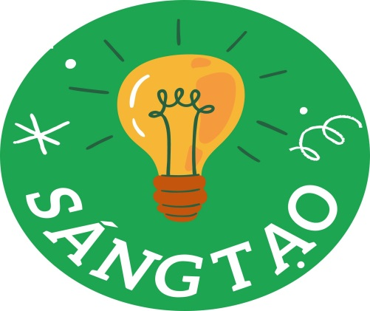
Vận dụng
Trò chơi: Cuộc đua kì thú

Slide 28
Định hướng học tập tiếp theo
Tìm thêm các quan hệ từ và đặt câu viết vào sổ tay Tiếng Việt để vận dụng vào viết văn.
Chuẩn bị cho tiết học sau: Mở rộng vốn từ Bảo vệ môi trường.

Slide 29
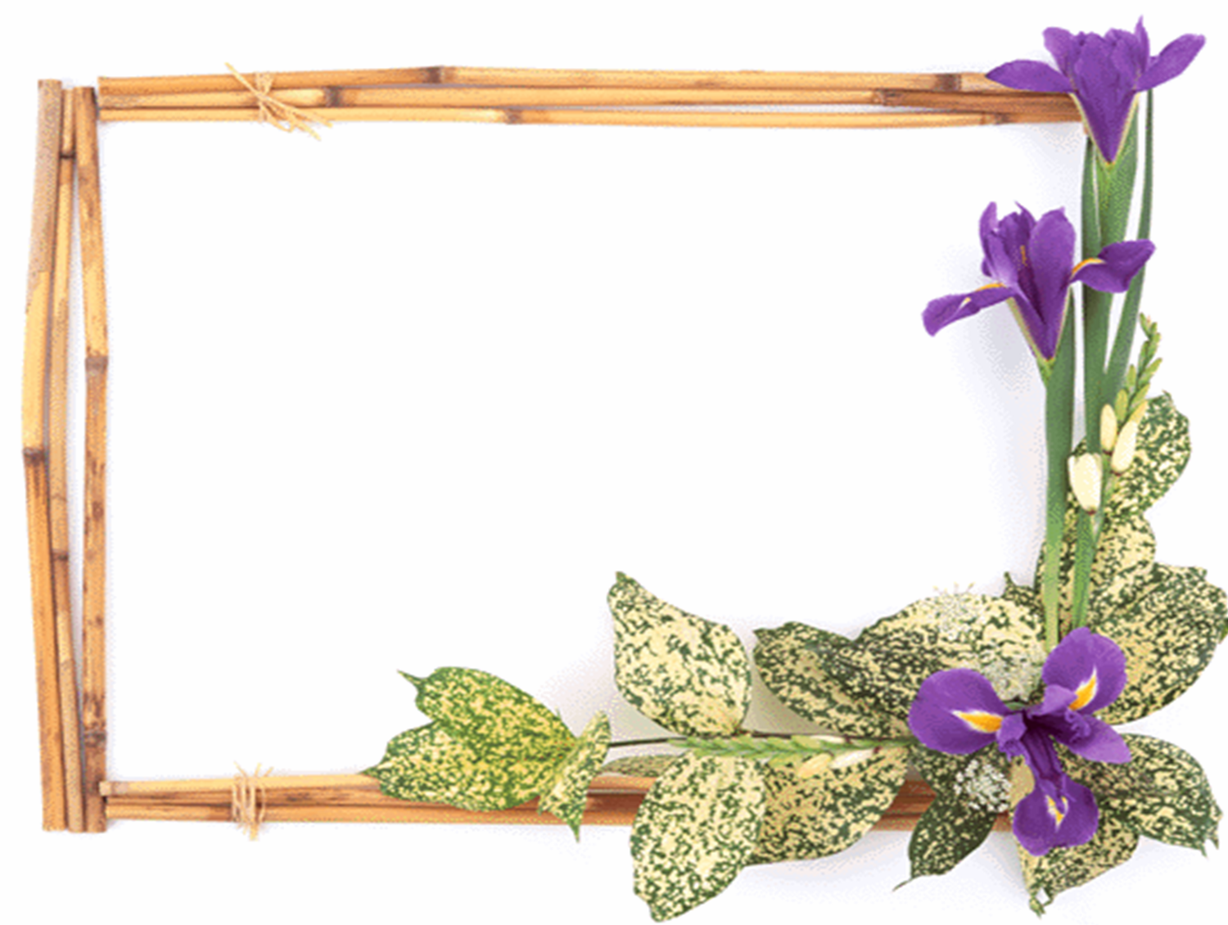
Kính chúc các thầy, cô giáo mạnh khỏe !
Chúc các con học giỏi, chăm ngoan!

